Slide 1


el colegio te informa

Slide 2
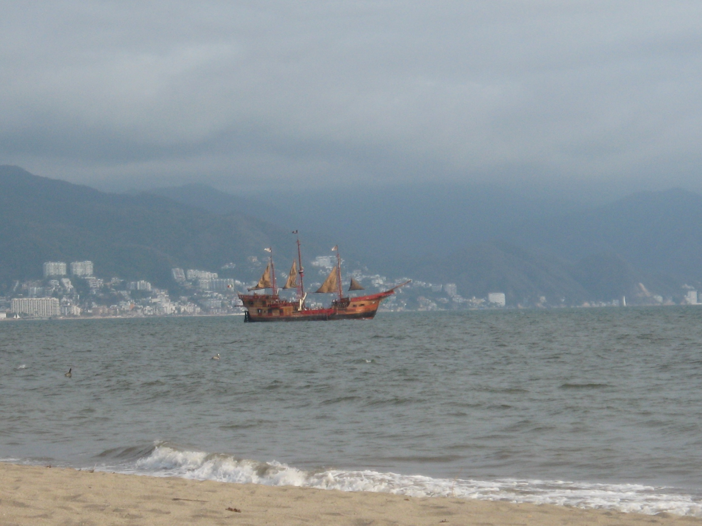







VII CONGRESO ESTATAL DEL COLEGIO DE PEDIATRIA DE JALISCO
Y XXXII CONGRESO INTERAMERICANO DE INFECTOLOGIA PEDIATRICA
Hotel Sheraton Buganvilias, Puerto Vallarta, Jalisco, México
27 al 30 de noviembre 2013
Inscríbete antes del 31 de agosto y aprovecha tu descuento
Informes al tel. 35.60.96.15

Slide 3
IMPORTANTE
Estimados Socios :
les recordamos que para hacer uso de los costos preferenciales en la inscripción de Congresos, Cursos y Talleres avalados por el Colegio es muy necesario mantenerse activos cubriendo sus cuotas anuales; por cierto si no estas colegiado y quieres hacerlo te apoyamos y si tienes cuotas atrasadas contamos con planes especiales de pago para que te actualices. Recuerda que nuestro Colegio eres Tú y funciona con la participación de TODOS .

Slide 4
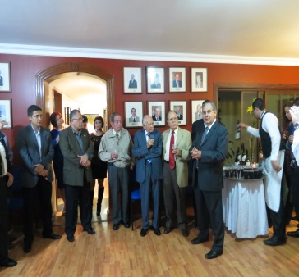
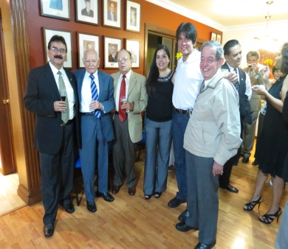
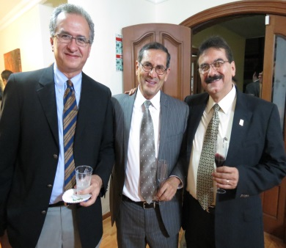
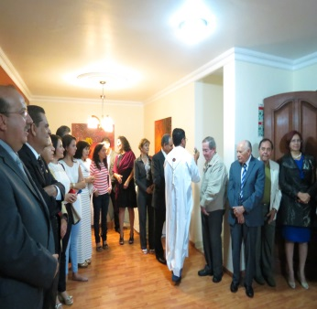
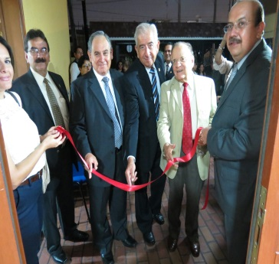
evento social
El pasado 6 de Agosto del 2013 fué inaugurada y bendecida la nueva casa del Colegio de Pediatría de Jalisco ante la presencia de nutrido grupo de asistentes (expresidentes, mesa directiva y miembros activos) se ofreció delicioso ambigú y vinos de mesa patrocinado amablemente por laboratorio Sanofi Pasteur.

Slide 5

Los niños
Reflexionemos sobre tres de los tantos retos sociales que enfrentan hoy los niños en México:
1.- El reto del hambre
2.- El reto de la educación
3.- El reto de la buena alimentación y de la vida sana
…y los invito amigos a que nuestro reto como Pediatras sea, que a partir de este día tomemos la firme decisión de apoyar todo aquello que busque ofrecer un bienestar a nuestros niños.

Slide 6
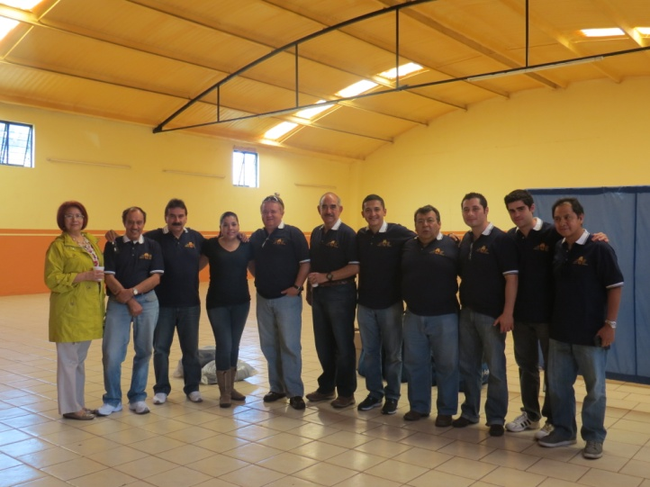
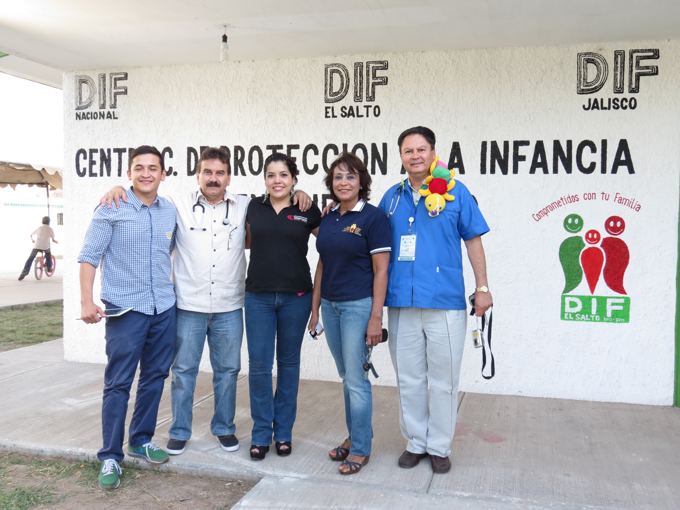
Servicio en la comunidad DE VALLE DE JUAREZ Jalisco EL DOMINGO 1 septiembre 2013.
“el deseo de dar vida y alegría a cada niño”
Extendemos una atenta invitación a todos aquellos compañeros pediatras que quieran integrarse a nuestra brigada, información al tel. 35 60 96 15 con Lic.Getzemaní Rodríguez M.

Slide 7

Les recordamos a todos los pediatras de Jalisco que este año nuestro honorable COLEGIO DE PEDIATRIA DE JALISCO está de fiesta, cumple el 75º. Aniversario de su fundación, por lo que les pedimos a todos los compañeros que organizan cursos, simposio, talleres y sean avalados por el Colegio le agreguen este dato importante de su aniversario en su publicidad. Muchas gracias. !!!
Desde luego que lo festejaremos amigos, la verdad se lo merece por ese gran esfuerzo de todos Ustedes, esperen información ya que se está programando para el mes de Diciembre 2013 un evento ……..

Slide 8
Nota interesante
De acuerdo con la encuesta Nacional de Salud y Nutrición 2012, el 40% de los niños de 12 a 24 meses en México padecen de anemia, la mayoría por deficiencia de hierro. “Estamos programando a nuestros niños a alimentos dulces, a refrescos, a jugos enlatados, por lo que estos niños aceptan esto como si fueran parte de su dieta. Se le recomienda a los padres preocuparse por comprar alimentos saludables (cereales fortificados con hierro, huevo, carnes) y crear los buenos hábitos alimenticios en ellos” esto lo comenta el Dr. Edgar Vázquez Garibay Director del Instituto de Nutrición Humana de la Universidad de Guadalajara y coordinador del Comité de Nutrición del Colegio de Pediatría de Jalisco A.C.

Slide 9
Fecha de ingreso para nuevos socios al colegio de pediatría de Jalisco
A todos aquellos pediatras que por alguna circunstancia no se han colegiado y quieran hacerlo ó bién aquellos pediatras que tengan amigos pediatras que quieran hacerlo comuníquenselo, esta es una buena oportunidad para que lo hagan el próximo JUEVES 3 DE OCTUBRE 2013 con todo gusto los recibimos y apoyamos para que lo logren, solo llámanos al teléfono 35 60 96 15 y la Lic. Getzemaní Rodríguez Mares amablemente les dará la información al respecto.

Slide 10
COMUNICADO
AQUELLOS SOCIOS QUE QUIERAN REALIZAR SU PAGO AL COLEGIO DE LA ANUALIDAD EN EL BANCO LO PODRÁN HACER A LA SIGUIENTE CUENTA No.0531638817 DE BANORTE, NOS ENVÍAN VIA INTERNET SU FICHA PAGADA Y SUS DATOS PERSONALES PARA LLENAR SU RECIBO Y ESTE SE LOS HAREMOS LLEGAR A SU DOMICILIO.
ADEMAS QUEREMOS ESTAR EN CONSTANTE COMUNICACION CON USTEDES POR LO QUE LES PEDIMOS QUE ACTUALICEN SUS DATOS EN EL COLEGIO ENVIANDOLOS AL SIGUIENTE CORREO :
colegiodepediatria@yahoo.com.mx
o llámanos al teléfono 35609615
Gracias.

Slide 11
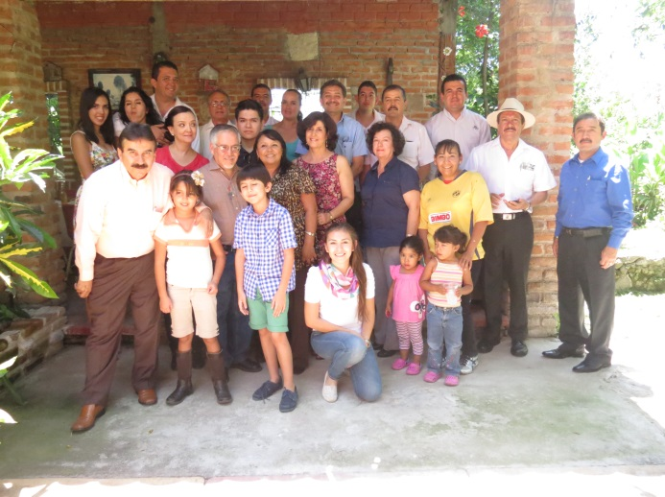
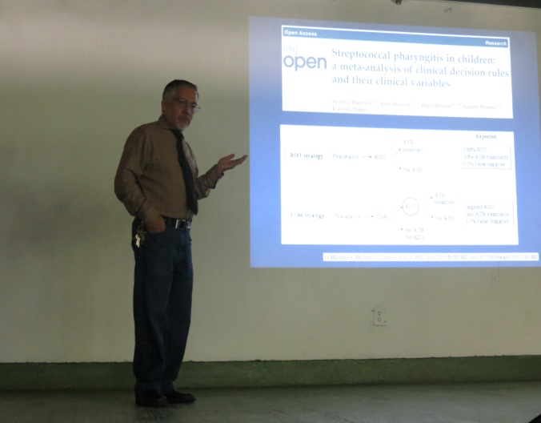
Nota de la semana
El pasado sábado 17 de Agosto 2013 el Capítulo Valles en la población de Tala Jalisco dieron inicio a su calendario de actividades de educación médica contínua con la conferencia
“Infecciones de vías respiratorias altas, nuevas perspectivas de diagnóstico y tratamiento”
que ofreció el Dr. Alberto Villaseñor Sierra. Felicidades al Dr. Edmundo López Gudiño y a su equipo de colaboradores

Slide 12
Sabias tu que…
El pasado martes 13 de Agosto celebramos el
“día del profesionista”
y la Dirección de Profesiones del Estado organizó un evento para reconocer a los profesionistas que se han destacado por una serie de cualidades en sus respectivos Colegios y en el nuestro el distinguido con el reconocimiento fué el
Dr. Manuel Alberto Valencia Zalapa.
Muchas Felicidades por este emotivo reconocimiento.

Slide 13
SESIONES GRUPOS PRIVADOS locales
MIERCOLES 14 DE AGOSTO 2013
GRUPO PEDIATRIA PRIVADA
TEMA: Neumonía adquirida en la Comunidad
Profesor : Dr. Antonio Luévanos Velázquez (Infectólogo Pediatra Hospital Civil-FAA)
Sede : Auditorio del Hospital Real San José 20:30 horas
Viernes 16 de agosto 2013
GRUPO PEDIATRICO METROPOLITANO
TEMA: SESION PLENARIA SOBRE RESISTENCIAS BACTERIANAS
Sede Hotel Country Plaza (Prolongación Av. Américas) 20:30 horas
Profesor : Dr. Ernesto Calderón Jaimes
Infectólogo Pediatra Hospital Infantil de México

Slide 14
Congreso local próximo
Jornadas de Actualización en Pediatría
25 & 96 Aniversario de las Divisiones de Pediatría
Del Hospital Civil de Guadalajara
“Dr. Luis Gustavo Orozco Alatorre”
Sede Hotel Hilton de Guadalajara Jalisco
28 a 30 de Agosto 2013
Informes : tel. 35 60 96 15

Slide 15
Congreso mundial de pediatría
Congreso Internacional de Pediatría 2013
The 27th Congress of the International Pediatric Association.
24 – 29 Agosto 2013 Melbourne, Australia
www.ipa-world.org/IPAcongress

Slide 16

PROXIMO EVENTO internacional
Congreso de la Academia Americana de Pediatría
Fecha: 26 al 29 de 0ctubre 2013
Sede : Orlando, Florida

Slide 17
AGRADECIMIENTOS
Agradecemos a cada uno de Ustedes su constante colaboración para hacer posible la realización de los proyectos y compromisos académicos del Colegio de Pediatría de Jalisco.
Dr. Omar Enríquez Cisneros (Radio Club de mamás)
Dra. Pedro Luis Michel y Gómez (Foro Puericultura Colima)
Dr. Alberto Valencia Zalapa (Foro Puericultura Colima)
Dr. Alberto Valencia Castellanos (Foro puericultura Colima)
Dr. Román González Rubio (Foro Puericultura Colima)
Dr. Salvador Espinoza Arámbula (participación en programa de radio)
Dr. Alberto Villaseñor Sierra (Conferencia capítulo Valles, Tala Jal.)
Dr. Jaime Julio Unda Gómez (Conferencia WTC México)
Dr. Antonio Luévanos Velázquez (Conferencia Grupo Pediatría Privada)
Dr. Fernando Michel Penichet (Conferencia en Grupo Pediátrico Metropolitano)

Slide 18
CEDULA ESTATAL DE PEDIATRA
ESTIMADO SOCIO:
TE INFORMAMOS QUE SEGUIMOS ACTUALIZADO LA MEMBRESIA DE NUESTRO COLEGIO YA ACREDITADO POR LA DPE (DIRECCION DE PROFESIONES DEL ESTADO) SI NO HAZ ENVIADO TU NUMERO DE CEDULA ESTATAL DE PEDIATRIA AL COLEGIO, TE PEDIMOS DE FAVOR NO LO HAGAS LLEGAR, YA QUE ANTE LA DIRECCION DE PROFESIONES DEL ESTADO YA ES OBLIGATORIO QUE TODOS LA TENGAMOS PARA EJERCER Y DEBES ESTAR REGISTRADO. SI AUN NO CUENTAS CON ELLA PODRAS RECIBIR INFORMACION EN LA SIGUIENTE PAGINA:
http://profesionesjalisco.blogspot.mx/
INFORMES AL TELEFONO 35609615

Slide 19
Asesorias,seguros y fianzas
Se le informa a todos los socios del Colegio de Pediatría de Jalisco que el Grupo Asesores, S.C. C y A pone a nuestra disposición su servicio profesional sobre ASESORÍA en pólizas de seguros de autos, consultorios, médicos mayores y de vida entre otros con excelentes costos preferenciales y una atención personalizada del Sr. Santiago Hernández Vigil llamando a su celular (044)333 815 0773 las 24 horas del día. Oficinas en: Av. Chapultepec Sur 248 desp.104
Zona Rosa Col. Americana,
Guadalajara, Jalisco
Tel (33) 89953490 y 38254361

Slide 20
Cuidemos a nuestro planeta
Sabías que un pañal desechable tarda en desintegrarse hasta 300 años. Imagina la cantidad de pañales desechables que hay en los basureros considerando que un bebé utiliza en promedio de 4000 pañales en sus primeros 2 años y medio de vida.
Hoy es el momento del cambio para proteger y restaurar los sistemas ecológicos y poder asegurar que la belleza de nuestro planeta se preserve para las generaciones presentes y futuras.
Bambus te presenta el pañal desechable biodegradable hecho de fibras de bambú. Encuéntralos en www.bambus.com.com.mx o al tel.33 42 7968 y 31 25 28 97 atención personal con la Sra. Verónica Romero Pérez.

Slide 21
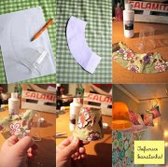
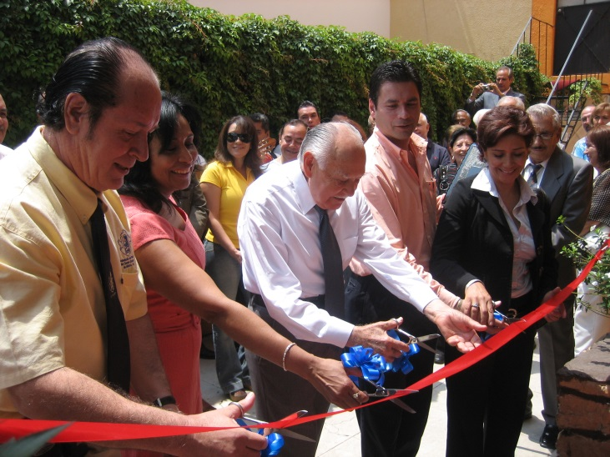
SECCION DE OCIO.
Imágen del recuerdo, momento de la inauguración de la primera casa del Colegio de Pediatría de Jalisco por el Dr. Antonio Luévanos V. 2008-2010
LA FRASE DEL MES.
“…. siempre seguir cambiando lo bueno por lo mejor”
RGR

Slide 22
VII CONGRESO ESTATAL DEL COLEGIO DE PEDIATRIA DE JALISCO
Y XXXII CONGRESO INTERAMERICANO DE INFECTOLOGIA PEDIATRICA
Hotel Sheraton Buganvilias, Puerto Vallarta, Jalisco, México
27 al 30 de noviembre 2013
Inscríbete antes del 31 de agosto y aprovecha tu descuento
Informes al tel. 35.60.96.15

Slide 23
NUEVO DOMICILIO DEL COLEGIO
Estimados socios: les informamos que a partir del 1º. de Abril del 2013 las oficinas del Colegio de Pediatría de Jalisco están a sus órdenes en su nuevo domicilio, ubicado en la calle de Andrés Terán No. 1283 Fraccionamiento Lomas del Country (casi esquina con Av. Plan de San Luis) esperamos pronto verlos por aquí y seguirles atendiendo como Ustedes se lo merecen.
El teléfono seguirá siendo el mismo 35-60-96-15.

Slide 24
mesa directiva 2012-2014
Dr. Román González Rubio Presidente
Dr. Luis Gustavo Orozco Alatorre Vicepresidente
Dra. Karina Mendoza Gallo Tesorero
Dr. Alberto Valencia Castellanos Secretario
Dr. Antonio Luévanos Velázquez Secretario de Acción Política
Dr. Horacio Padilla Muñóz Secretario vitalicio
Lic. Getzemaní Rodríguez Mares Asistente de presidencia

Slide 25
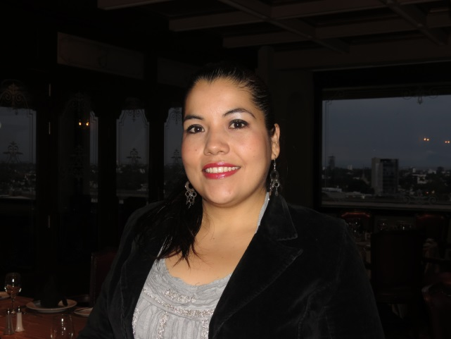
ESPEREN NUESTRA PROXIMA EDICION INFORMATIVA

